Slide 1
Ungdomsgruppsmöte
2024-11-21

Slide 2
Ungdomsgruppen - Administrativt
Hur fungerar/känns det att vi delat upp ungdomsgruppen i två ansvar? (än så länge)
Gått bra att lägga scheman?
Gått bra att lägga ut dokument och få föräldrar att läsa dokumenten om Calles och matcharrangemang?
Tips på hur ni gjort?

Slide 3
Matcharrangemang
Hur fungerar det nya uppdaterade dokumentet?
Vilken kontaktväg? Ni som lägger schemat eller till ledare i laget?
Sargen

Slide 4
VPC-utvärdering
Svar från alla föräldrar:
60 personer som svarat, ligger länken ute på era lagsidor?
Påminn gärna föräldrarna om att svara :)
Notes:
60 personer som svarat… med tanke på hur många arbetspass vi haft så känns den siffran låg?

Slide 5
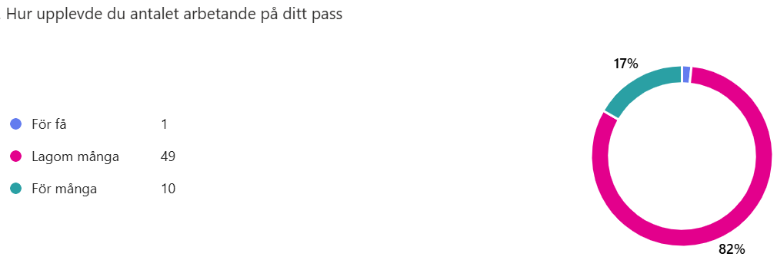
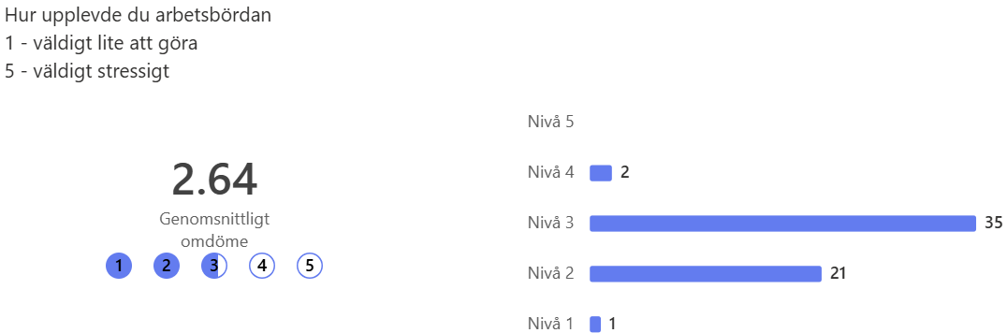
VPC-utvärdering
Notes:
Lagom många men ändå ganska lite att göra?!
När jag sorterar svaren så är det de som arbetat i Calles som en del tycker att det varit för många

Slide 6
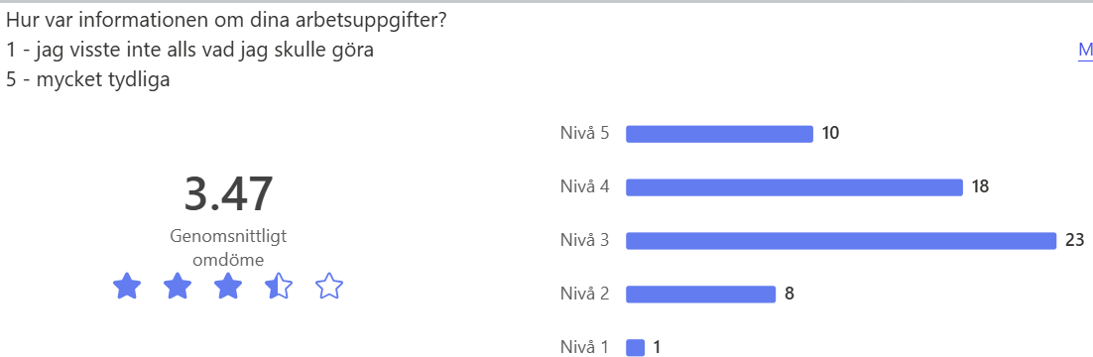
VPC-utvärdering
Beror detta på brister i våra dokument?
Eller att föräldrarna inte läst dem?
Hur gjorde ni i era lag för att få ut informationen?
Notes:
60 personer som svarat… med tanke på hur många arbetspass vi haft så känns den siffran låg?

Slide 7
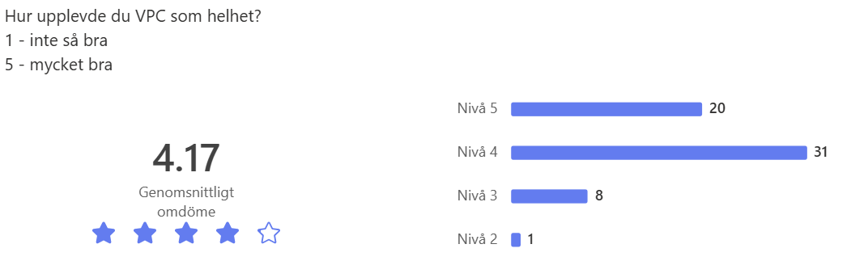
VPC-utvärdering
Notes:
60 personer som svarat… med tanke på hur många arbetspass vi haft så känns den siffran låg?

Slide 8
Lagansvarig – hur fungerade det?
Ansvarar för att sitt egna lag arbetar
Skapar ett arbetsschema för sitt lag
Sammankallar sitt lag till ett föräldramöte innan VPC och går igenom vad de olika arbetsstationerna innebär (dokument kommer finnas från VPC-gruppen så går att läsa innantill)
Föräldrar som placerats för arbete i infocenter, huvudsek och logi kallas på eget möte av VPC-gruppen
Lagansvarig ska finns tillgänglig på telefon under arbetsdagen ifall någon saknas på ett arbetspass eller liknande.
Notes:
Innan VPC så var det dessa punkter vi pratade om som skulle vara ert ansvar… tänker vi tar en i taget…

Slide 9
Lagansvarig – hur fungerade det?
Ansvarar för att sitt egna lag arbetar
Lagansvarig ska finns tillgänglig på telefon under arbetsdagen ifall någon saknas på ett arbetspass eller liknande.
- Flöt arbetet på bra?
- Fungerade det bra för er att vara ansvariga?

Slide 10
Lagansvarig – hur fungerade det?
Skapar ett arbetsschema för sitt lag
Var det svårt att få till arbetspassen?
Hur underlätta för jämnare arbetsbörda?
Flickor med dubbellag vs Pojkar vissa srora lag andra små lag

Slide 11
Lagansvarig – hur fungerade det?
Sammankallar sitt lag till ett föräldramöte innan VPC och går igenom vad de olika arbetsstationerna innebär (dokument kommer finnas från VPC-gruppen så går att läsa innantill)
Föräldrar som placerats för arbete i infocenter, huvudsek och logi kallas på eget möte av VPC-gruppen – behövdes det mer info än det blev? Kan detta läsas likt de andra uppgifterna?
Gick dokumentet bra att använda?
Saknades det information?
Behövs eget möte för infocenter, huvudsek och logi?

Slide 12
Frågor och funderingar?

